Slide 1
ĐÁNH GIÁ MÔ HÌNH KHÔNG GIAN VECTOR & MÔ HÌNH LSI TRÊN TẬP DỮ LIỆU CRANFIELD
Phan Thanh Hải¹
18520705
Nguyễn Hoàng Long²
20520239
Khoa Khoa học máy tính, Trường ĐH Công nghệ Thông tin
CS419.N11: Truy xuất thông tin
ThS. Nguyễn Trọng Chỉnh
30 tháng 12, năm 2022

Slide 2
Nội dung chính
1
PHÂN TÍCH TẬP DỮ LIỆU
2
CƠ SỞ LÍ THUYẾT
3
KẾT QUẢ THÍ NGHIỆM
4
KẾT LUẬN VÀ HƯỚNG PHÁT TRIỂN

Slide 3

Chương 1.
Phân tích
tập dữ liệu

Slide 4
1. Phân tích tập dữ liệu
Tập tài liệu Cranfield được sử dụng trong đồ án này chứa toàn bộ danh sách tài liệu và câu truy vấn lấy từ trường Đại học Cranfield, Anh Quốc. Tập tài liệu Cranfield bao gồm các thông tin sau:
Tập dữ liệu Cranfield - Chủ đề
Kho ngữ liệu
1 … 1400
Câu truy vấn
1 … 225
Kết quả truy vấn đúng

Slide 5
1. Phân tích tập dữ liệu 1.1. Kho ngữ liệu
Tài liệu 798 có kích thước lớn nhất: 655
Có 2 tài liệu rỗng: 471 và 995.
Cấu trúc và định dạng:
experimental investigation of the aerodynamics of a wing in a slipstream .
an experimental study of a wing in a propeller slipstream was made in order to […]
Tên
Tóm tắt

Slide 6
1. Phân tích tập dữ liệu 1.1. Kho ngữ liệu
Đơn vị đo. at speeds up to 25,000 ft sec
Biến trong công thức. the main flow exceeding 1 1/m (where m is
the free stream mach number)
Đánh số đối tượng. eqs. (2) and (3) is rather confusing […] to table 2
Dấu nhân. varied from 2.35 x 10 to 2.99 x 10

Slide 7
1. Phân tích tập dữ liệu 1.1. Kho ngữ liệu
3: 38955
Stopword
21: 3

Slide 8
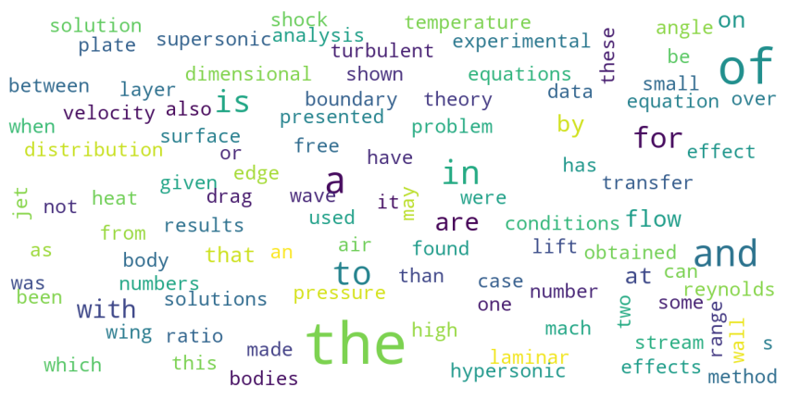
1. Phân tích tập dữ liệu 1.1. Kho ngữ liệu
Word cloud

Slide 9
1. Phân tích tập dữ liệu 1.2. Câu truy vấn
Mỗi câu truy vấn trên một dòng.
Dạng câu truy vấn:
Câu hỏi. is it possible to predict when and how it [...]
Cụm danh từ. material properties of photoelastic […]
Cụm động từ. find a calculation procedure applicable to […]

Slide 10
1. Phân tích tập dữ liệu 1.3. Kết quả truy vấn đúng
ID tài liệu
2 12 1
2 15 2
…
2 658 3
2 486 -1
ID câu
truy vấn
Mức độ liên quan

Slide 11

Chương 2.
Xác định term
của tài liệu
Term là đơn vị cơ bản của tìm kiếm.
Tài liệu là tập hợp các term.

Slide 12
2. Xác định term của tài liệu
Tách token
Loại bỏ stop word
Chuẩn hóa token
Loại bỏ token < 3
2.1. Tách token
Tách tài liệu thành các đơn vị nhỏ hơn token + loại bỏ kí tự nhất định
Input:
extended up to 400,000 btu slug, corresponding to
Output:
extended
up
to
btu
slug
corresponding
to
Kết quả: 7052 token

Slide 13
2. Xác định term của tài liệu
Tách token
Loại bỏ stop word
Chuẩn hóa token
Loại bỏ token < 3
2.2. Loại bỏ stopword
Ít giá trị khi chọn tài liệu phù hợp với nhu cầu của người dùng.
Giảm số lượng postings lưu trữ.
Đa số trường hợp không gây ảnh hưởng tới kết quả tìm kiếm.
Dùng danh sách stopword trong NLTK.

Slide 14
2. Xác định term của tài liệu
Tách token
Loại bỏ stop word
Chuẩn hóa token
Loại bỏ token < 3
2.3. Chuẩn hóa token
Chuẩn hóa cùng một token về định dạng nguyên bản của nó.
Ví dụ. experiment – experiments cùng nghĩa | token khác nhau.

Slide 15
2. Xác định term của tài liệu 2.3. Chuẩn hóa token
Stemming.
Sử dụng heuristic & lược bỏ kí tự cuối.
study vs studies
Thời gian xử lí nhanh.
Giảm số lượng terms nhiều hơn.
Tạo ra những từ không có thực.
Lemmatization.
Xem xét đến ngữ nghĩa và cách dùng của từ rồi mới lược bỏ/đưa về dạng gốc.
good vs well

Slide 16
2. Xác định term của tài liệu
Tách token
Loại bỏ stop word
Chuẩn hóa token
Loại bỏ token < 3
2.3. Chuẩn hóa token
Dùng Snowball Stemmer trong NLTK – Porter Stemmer cải tiến.
Cranfield (tài liệu 3) | the boundary layer in simple shear flow past a flat plate . the boundary layer equations are presented for steady incompressible flow with no pressure gradient .
Kết quả xử lí | boundari layer simpl shear flow past flat plate boundari layer equat present steadi incompress flow pressur gradient

Slide 17
2. Xác định term của tài liệu
Tách token
Loại bỏ stop word
Chuẩn hóa token
Loại bỏ token < 3
2.4. Loại bỏ token < 3
Loại bỏ những token có độ dài < 3 kí tự.
Kết quả cuối cùng: 4147/7052 (~ 58%).

Slide 18
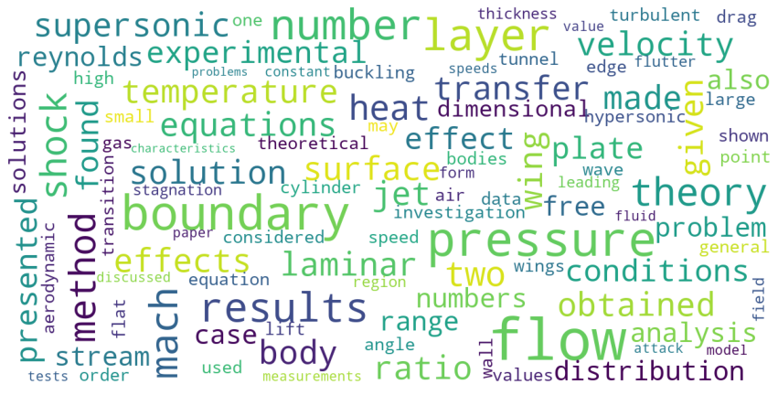
2. Xác định term của tài liệu

Slide 19

03
LẬP CHỈ MỤC.
Chỉ mục là cấu trúc dữ liệu chuyên biệt để tối ưu hóa tốc độ thực hiện truy vấn.
Chương 3.
19

Slide 20
3. Lập chỉ mục 3.1. Mô hình không gian vector
Dùng chỉ mục đảo ngược:
Với mỗi term t lưu trữ tài liệu có chứa t.
Tài liệu được biểu diễn bằng 1 con số (bắt đầu từ 1).
'experiment' → [1, 11, 12, 16, 17, 191, 25, 29]
Danh sách tài liệu có chứa t: posting list.
Posting list cần được sắp xếp.
Q: Cách lưu trữ chỉ mục đảo ngược hiệu quả?
Q: Cách tra cứu nhanh phần tử?

Slide 21
3. Lập chỉ mục 3.1. Mô hình không gian vector
Lưu trữ hiệu quả: bảng băm và cây.
Bảng băm.
Python: dictionary ~ bảng băm.
Ưu điểm: tốc độ truy xuất nhanh, độ phức tạp O(1).
Biểu diễn: inverted_index = {
<term1>: { <chỉ số tài liệu 1>: <thông tin term>,
<chỉ số tài liệu 2>: <thông tin term>,
… }
… }

Slide 22
3. Lập chỉ mục 3.2. Mô hình chỉ mục ngữ nghĩa ngầm
Dùng ma trận tài liệu:
Hàng tương ứng với term.
Cột tương ứng với tài liệu.
Phần tử A[i, j] tương ứng với mức độ quan trọng của term: trọng số TF-IDF. (dựa trên thông tin ở mục 3.1.)

Slide 23

Chương 4.
Mô hình truy xuất thông tin
Mô hình không gian vector (Vector Space Model)
Mô hình chỉ mục ngữ nghĩa ngầm (Latent Semantic Indexing)

Slide 24
4. Mô hình truy xuất thông tin
(D, Q, F, R)
Trong đó:
D: Cách biểu diễn văn bản
Q: Cách biểu diễn truy vấn
F: Nền tảng lí thuyết (toán học) tương thích với D và Q, giữ vai trò cơ sở để thực hiện các suy diễn xếp hạng
R(D, Q): Hàm xếp hạng, là hàm định lượng mức độ phù hợp giữa
văn bản và truy vấn

Slide 25
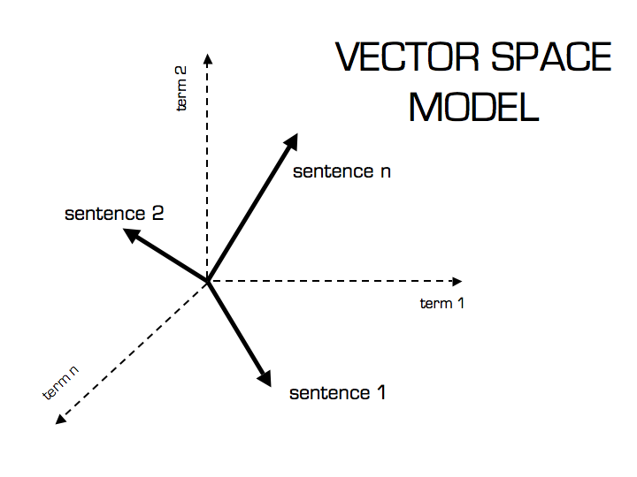
4. Mô hình truy xuất thông tin 4.1. Mô hình không gian vector
D: Văn bản ~ 1 vector thưa, phần tử ~ mức độ quan trọng của term
Q: Như D
F: Lí thuyết toán học về không gian vector
R(D, Q): Hàm xếp hạng dựa trên độ tương đồng/giống nhau giữa 2 vector trong không gian:
Độ đo khoảng cách Euclide?
Độ đo góc/độ đo cosin?

Slide 26
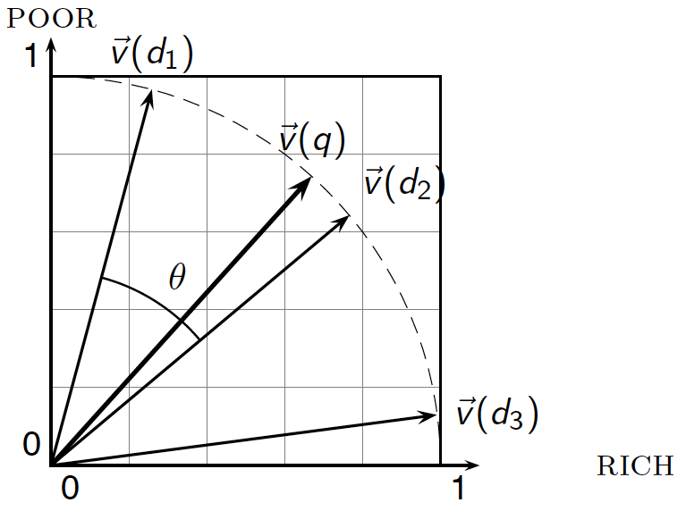

4. Mô hình truy xuất thông tin 4.1. Mô hình không gian vector
Độ đo tương đồng: cosin góc giữa 2 vector.
Độ đo tương đồng không ảnh hưởng bởi chiều dài vector.
$$cos\left(x,y\right)=\frac{x∙y}{\left\|x\right\|\left\|y\right\|}$$
$$=\frac{\sum_{i=1}^{n}{x_{i}∙y_{i}}}{\sqrt{\sum_{i=1}^{n}{x_{i}^{2}}}∙\sqrt{\sum_{i=1}^{n}{y_{i}^{2}}}}$$

Slide 27
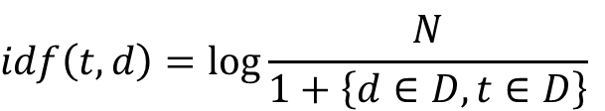




4. Mô hình truy xuất thông tin 4.1. Mô hình không gian vector
VECTOR SPACE MODEL (inverted_index)
1. ∀ term in inverted_index:
2. Tính
3. ∀ doc in inverted_index:
4. Tính
5. Tính
6. inverted_index[term][doc][weight] =
$$idf\left(t,d\right)=\log{\frac{N}{1+\left\{d∈D,t∈D\right\}}}$$
// = inverted_index[term]
[doc][freq]
$$f_{t,d}$$
$$tf\left(t,d\right)=\log\left({1+f}_{t,d}\right)$$
$$tf‑idf\left(t,d\right)=tf\left(t,d\right)∙idf(t,d)$$
$$tf‑idf\left(t,d\right)$$

Slide 28
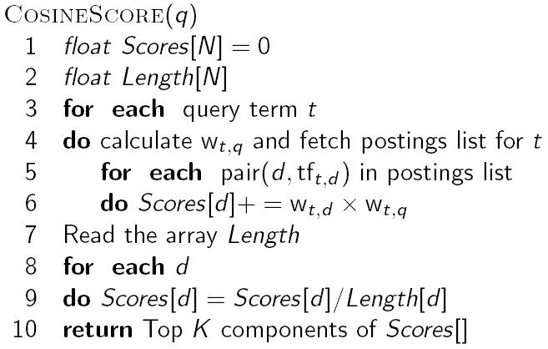
4. Mô hình truy xuất thông tin 4.1. Mô hình không gian vector

Slide 29
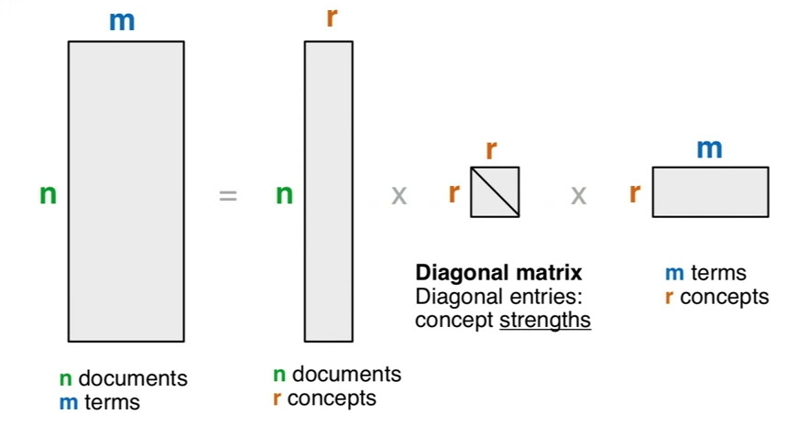
4. Mô hình truy xuất thông tin 4.2. Mô hình chỉ mục ngữ nghĩa ngầm
D: Ma trận term-doc
Q: Ma trận 1 chiều
F: Lí thuyết toán học về ma trận
R(D, Q): Sử dụng độ đo cosin.

Slide 30

4. Mô hình truy xuất thông tin 4.2. Mô hình chỉ mục ngữ nghĩa ngầm
LATENT SEMANTIC INDEXING(matrix)
1. Vector hoá tập tài liệu có bằng tần số của term trong tài liệu đó.
2. Chuyển vị ma trận vector tài liệu
Phân tích ma trận tài liệu thành ba ma trận theo phương pháp SVD
4. Vector hóa câu truy vấn
5. Tính độ liên quan giữa tài liệu và câu truy vấn
6. Lấy ra những tài liệu liên quan nhất
$$A=USV^{T}$$

Slide 31
Chương 5.
Kết quả
thử nghiệm

Slide 32
5. Kết quả thử nghiệm
Bảng 1. Kết quả đánh giá mô hình
Mô hình | Vector Space Model | Latent Semantic Indexing
Precision | 0.16 | 0.09
Recall | 0.51 | 0.22
F1-score | 0.24 | 0.12

Slide 33


HẾT -
GIẢI ĐÁP THẮC MẮC
HỎI XOÁY ĐÁP XOAY

